Slide 1
DESCRIPCIÓN DEL USO DE NINTEDANIB EN PACIENTES CON EPID-FP
Autores: Domínguez Blasco M¹; Ignacio Expósito MM¹; Hurtado Gañán MG¹.
¹Unidad de Neumología. Hospital Universitario de la Merced, Osuna (Sevilla).
METODOLOGÍA
OBJETIVO
Estudio descriptivo de 23 pacientes con EPID-FP en tratamiento con Nintedanib durante al menos 6 meses.
La progresión de enfermedad se definió por los criterios recogidos en el ensayo INBUILD.
Variables analizadas: capacidad viral forzada (FVC) y difusión pulmonar monóxido de carbono (DLco) previa al tratamiento, al inicio y a los 6 meses
Evaluar los cambios en FVC, FEV1 y DLco antes y después del inicio de nintedanib y describir la tolerancia al tratamiento.
Diagnóstico EPID, n (%) FPI NHS SARCOIDOSIS EPID NO CLASIFICABLE | 11 (47,8) 6 (26,1) 1 (4,3) 5 (21,8)
Patrón TACAR, n (%) NIU Probable NIU Indeterminado Alternativo | 11 (47,8) 1 (4,3) 2 (8,7) 9 (39,2)
Efectos adversos, n (%) | 2 (8,7)
RESULTADOS
N=23
Edad, media (DE) | 69,7 (78)
Sexo, Varones n (%) | 19 (82,6)
Tabaquismo n (%) Fumador Activo ExFumador Nunca Fumador | 3 (13) 17 (74) 3 (13)

Slide 2
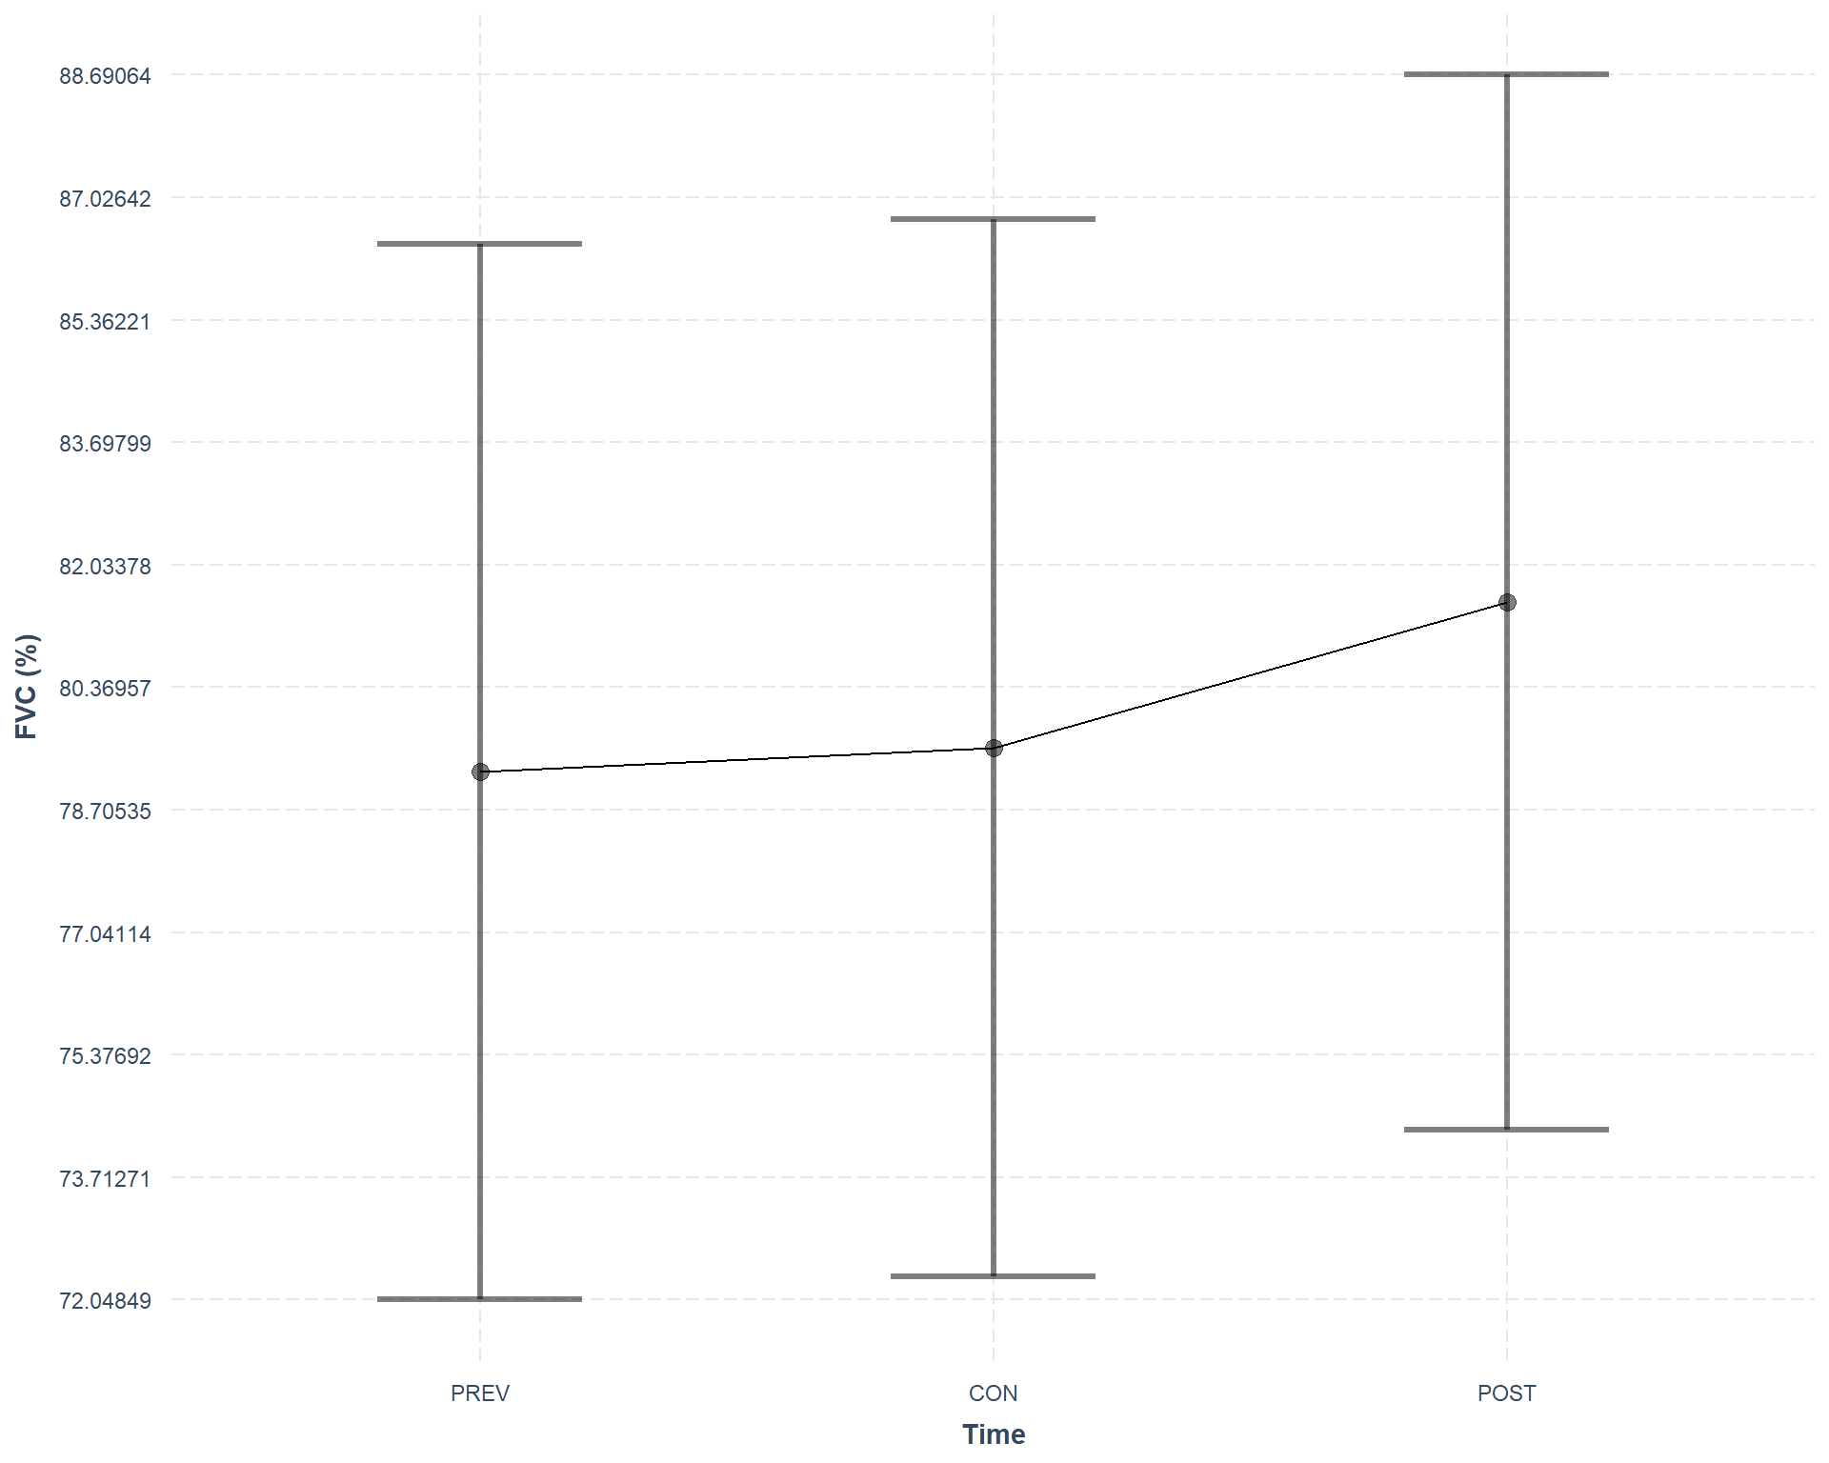
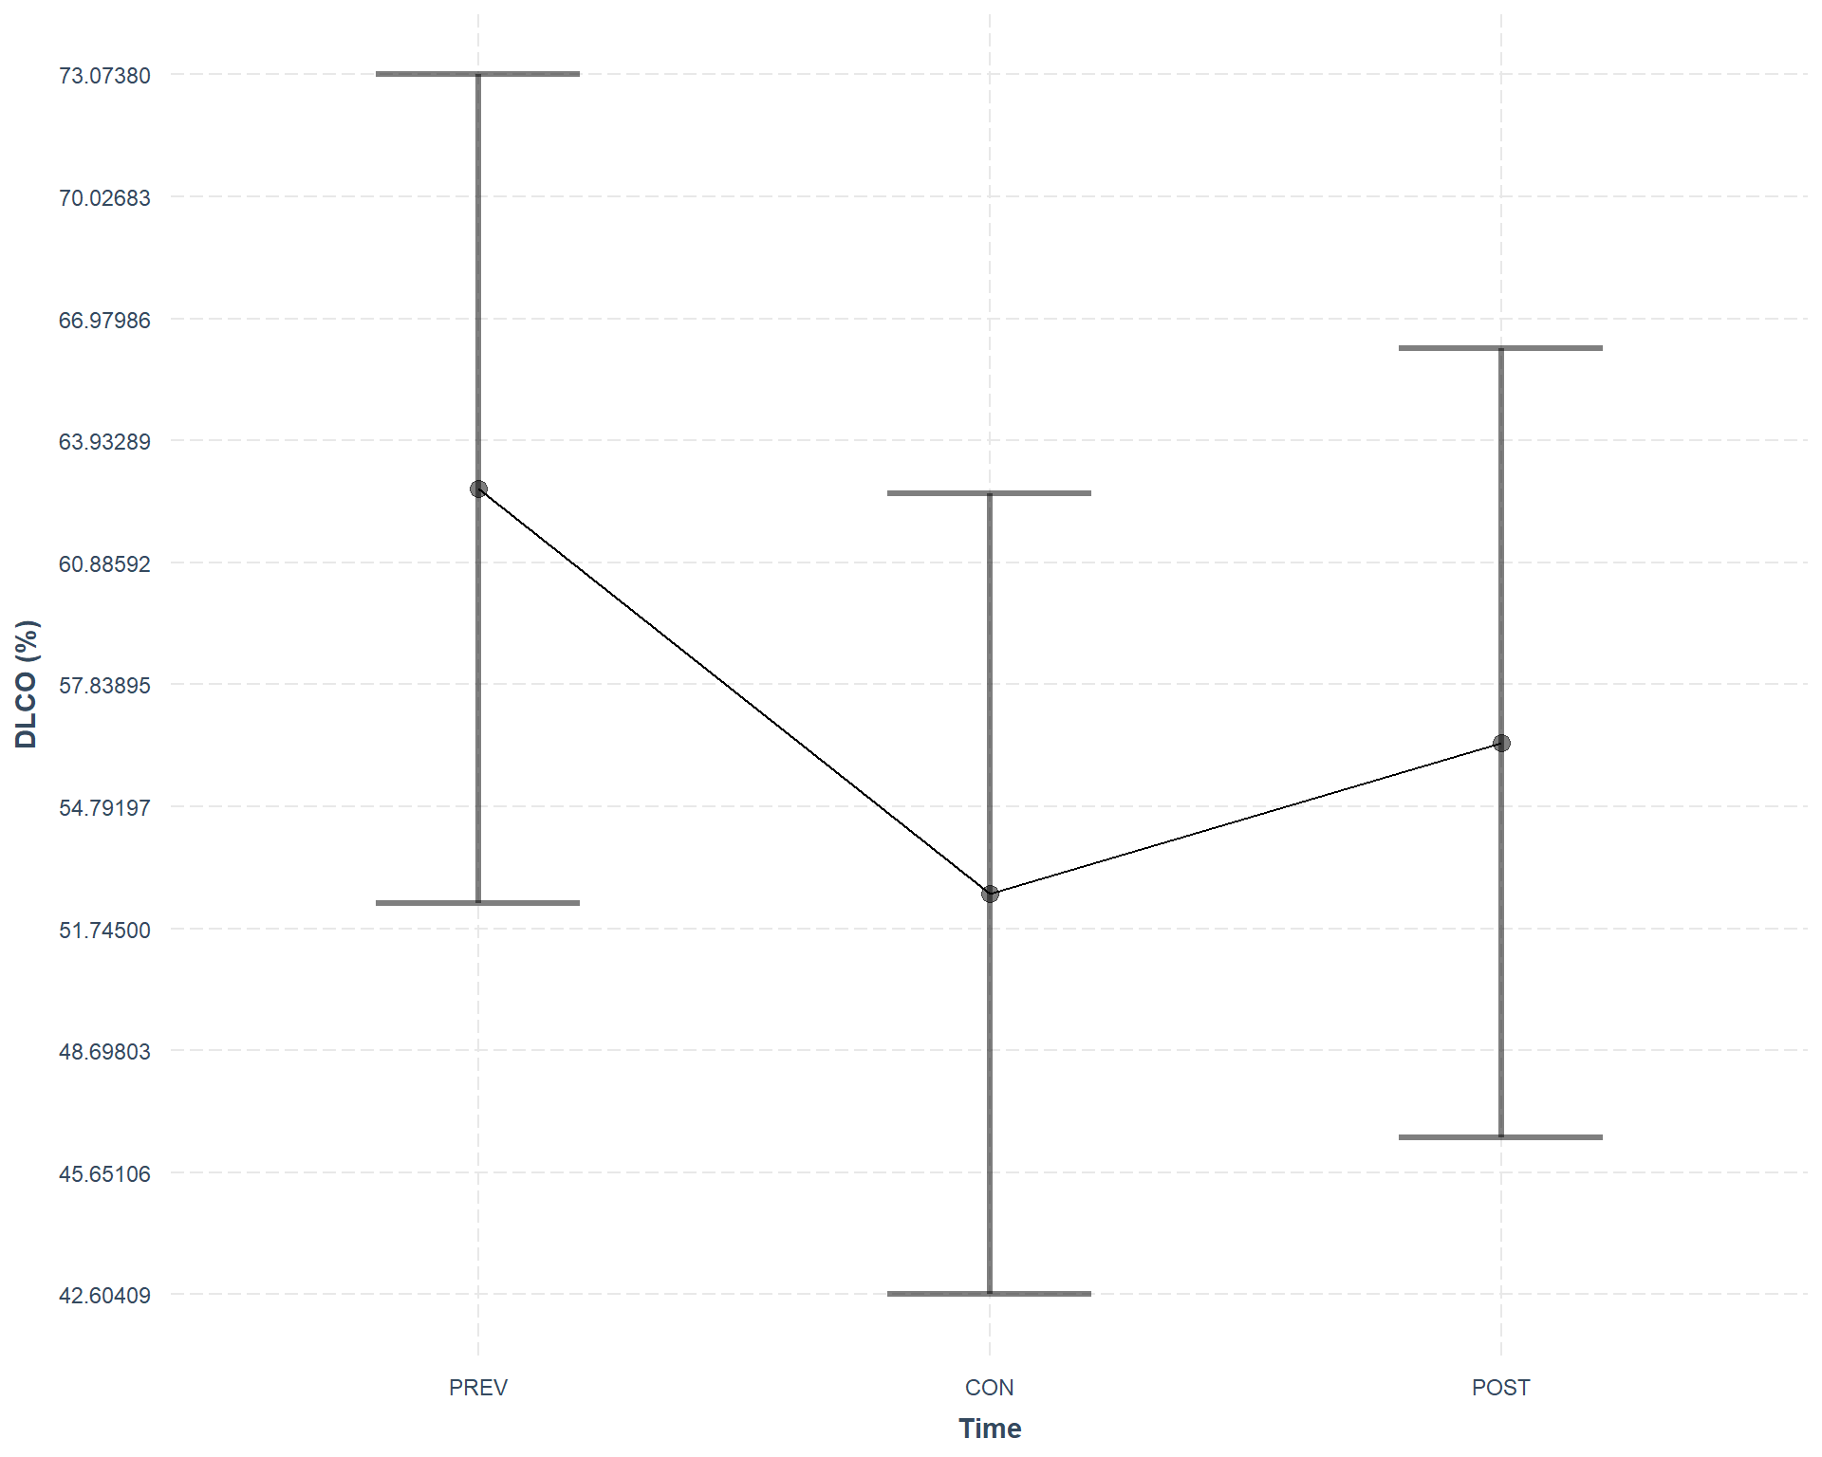
FVC
DLco
FVC (%), media (DE) -6 meses 0 meses +6 meses | 79,2 (3,47) 79,5 (3,48) 81,5 (3,47)
DLCO (%), media (DE) -6 meses 0 meses +6 meses | 62,7 (5,12) 52,6 (4,94) 56,4 (4,87)
CONCLUSIONES
En nuestra muestra, Nintedanib fue bien tolerado y mostró un perfil de estabilidad funcional a corto plazo.

